Slide 1
G5 柯南密室殺人
陳昇昇、蔡皓評、蔡燦明

Slide 2
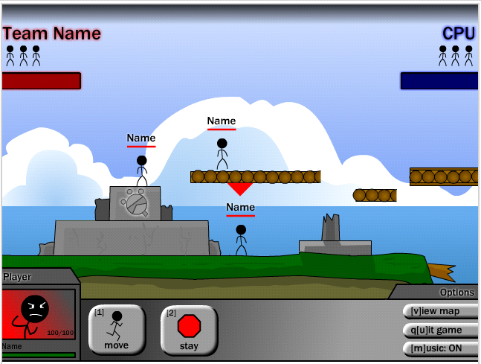
專案背景及構想
火柴人是許多八年級生的共同回憶，那是一個電腦網頁遊戲剛盛行的年代，由於當時的電腦設備不是很好，線上遊戲不是很普遍，總是一群人聚在一起玩同一台電腦。
其中最令我想念的就是火柴人戰爭多人遊戲，是下課時必玩得遊戲，讓我們再次體驗那種兒時的回憶吧。

Slide 3
功能說明
2D橫向卷軸遊戲
地圖是由方塊組成，方塊可以是空氣、草……
角色生成，可以分成多兩個陣營
每個角色有血量、步數的限制
每個角色有一個攻擊動作、左右移動、跳躍
角色被攻擊動作觸發，會推移一段距離
回合制，每個回合有限制的步數，攻擊後結束回合
勝利條件，殺光所有不同陣營的柯南

Slide 4
操作說明
方向鍵左右->移動
方向鍵上->跳躍
英文字母Z鍵->攻擊

Slide 5
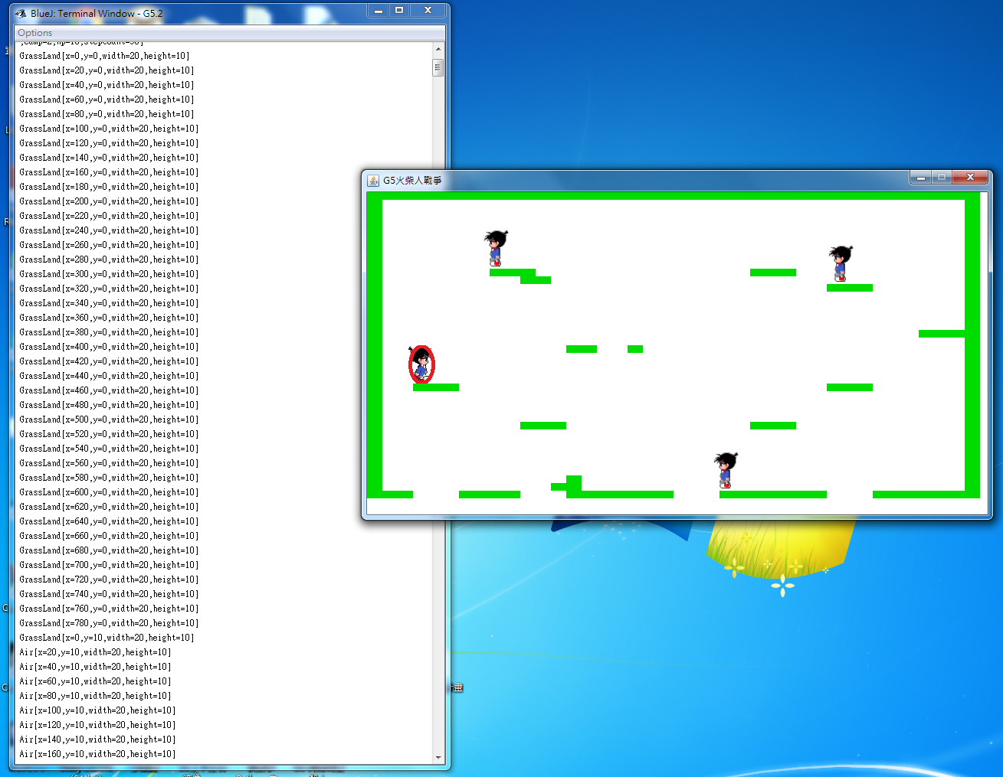

Slide 6
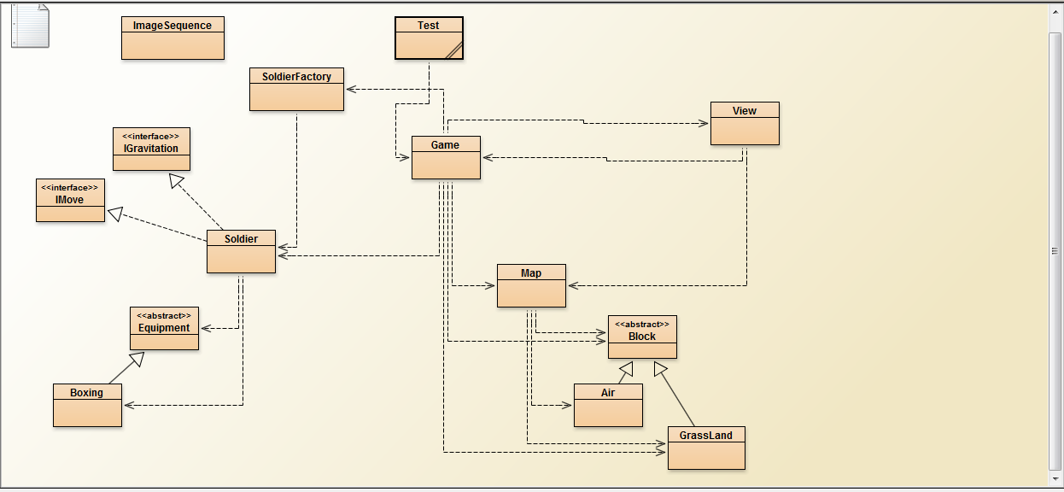
架構說明

Slide 7
架構說明
MVC架構
Prototype Pattern
Factory method
橋接模式

Slide 8
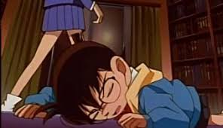
報告結束~~謝謝大家

